Slide 1
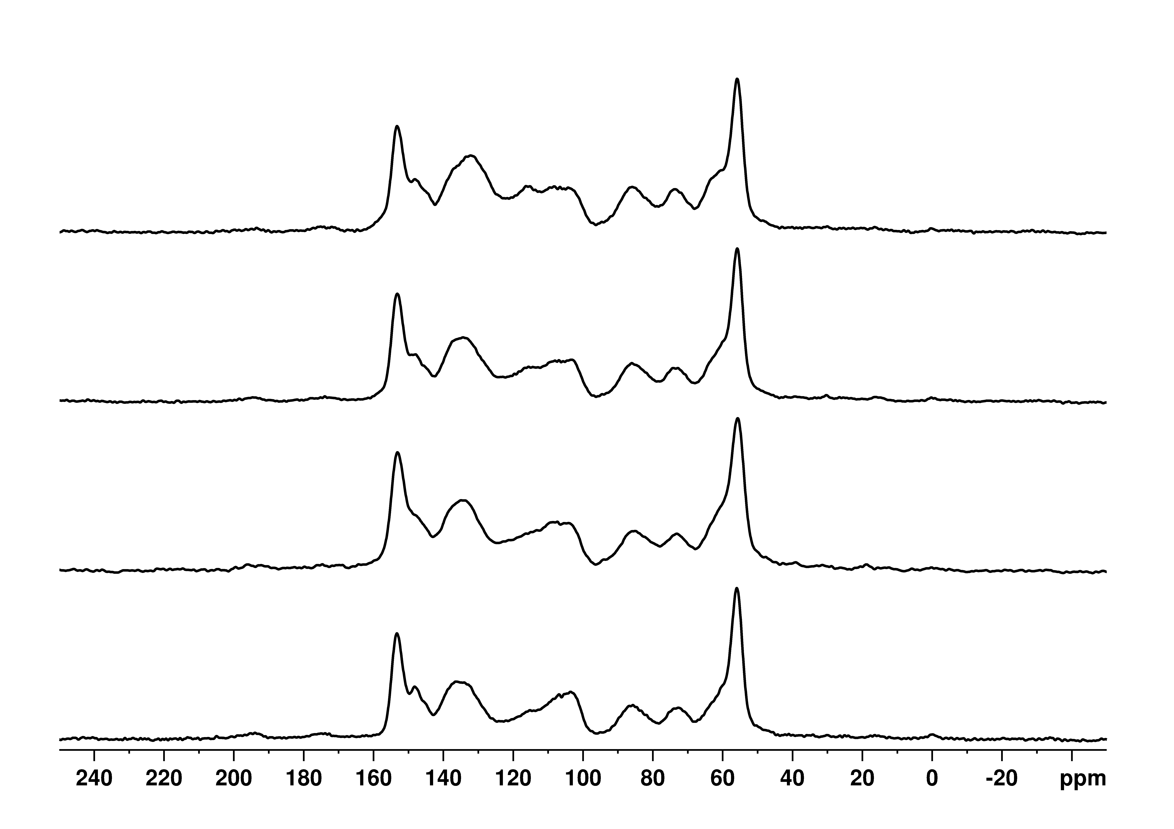
d)
h)
c)
g)
b)
f)
a)
e)
Notes:
Figure S2. Solid state NMR spectra S/G=1

